Slide 1
ИЗМЕНЕНИЯ В ЗАКОНОДАТЕЛЬСТВЕ О КАДАСТРОВОЙ ДЕЯТЕЛЬНОСТИ И ГОСУДАРСТВЕННОЙ РЕГИСТРАЦИИ НЕДВИЖИМОСТИ
СУВОРОВА АЛЁНА АНДРЕЕВНА
начальник Департамента по экспертно-методической работе Ассоциации СРО «БОКИ»

Slide 2
16 сентября 2019г. вступил в силу
Федеральный закон № 150-ФЗ от 17.06.2019
вносит изменения
Федеральный закон «О кадастровой деятельности» - комплексные кадастровые работы
Федеральный закон «О государственной регистрации недвижимости» -
порядок исправления ошибок, содержащихся в ЕГРН

Slide 3
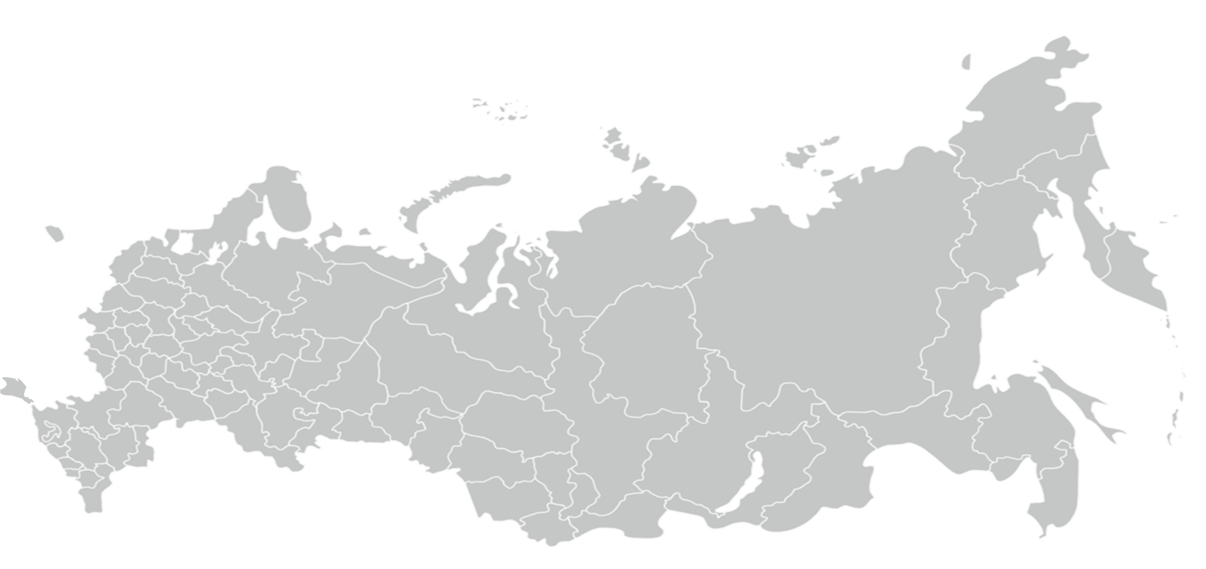
Комплексные кадастровые работы - кадастровые работы, которые выполняются одновременно в отношении всех расположенных на территории одного кадастрового квартала или территориях нескольких смежных кадастровых кварталов.
2018 год – контракты в 13 регионах РФ
2019 год – контракты в 33 регионах РФ

Slide 4
Статья 42.1. Объекты комплексных кадастровых работ
земельные участки, описание местоположения границ которых не соответствует требованию закона;
1. ЗУ, занятые площадями, улицами, проездами, набережными, скверами, бульварами, водными и др. объектами общего пользования, и участки, где расположены многоквартирные дома, при наличии ПМТ;
2. ЗУ, подлежащие образованию в счет долей в праве общей собственности на ЗУ СХ назначения, при наличии проекта межевания ЗУ, утвержденного в соответствии с ФЗ об обороте земель СХ назначения;
земельные участки, образование которых предусмотрено документами, указанными в ч. 6 настоящей статьи;
3. ЗУ, расположенные в границах территории садоводства или огородничества, при наличии ПМТ / проекта организации и застройки территории / иного документа, устанавливающий распределение ЗУ в границах территории;
здания, сооружения (за исключением линейных объектов), объекты незавершенного строительства, сведения о которых содержатся в ЕГРН.
4. лесные участки при наличии проектной документации, утвержденной в соответствии с лесным законодательством;
5. ЗУ, не указанные в пп. 1 - 4, но расположенные на территории, в отношении которой утвержден ПМТ.

Slide 5
Выявление самовольного занятия земельных участков
Сведения
в ЕГРН
Документы на право
пользования
И/ИЛИ
заказчику комплексных кадастровых работ
+
в территориальный орган государственного земельного надзора

Slide 6
Дополнение перечня условий, при которых
комплексные кадастровые работы не выполняются
в отношении определенных земельных участков:
участки, являющиеся
предметом договора
об освоении территории
в целях строительства
стандартного жилья
участки, находящиеся в границах территории, в отношении которой заключен договор о ее комплексном развитии по инициативе правообладателей земельных участков и (или) расположенных на них объектов недвижимого имущества
участки, являющиеся
предметом договора
о комплексном освоении
территории в целях строительства стандартного жилья
участки, находящиеся
в границах территории, в отношении которой принято решение о комплексном развитии по инициативе органа местного самоуправления

Slide 7
Статья 42.6. Порядок выполнения комплексных кадастровых работ (ККР)
П. 3 ч. 2 устанавливает необходимость подачи в Росреестр
исполнителем ККР следующих заявлений:
заявление о внесении в ЕГРН сведений об адресе электронной почты / почтовом адресе,
по которым осуществляется связь
с лицом, чье право на объект недвижимости зарегистрировано,
а также с лицом, в пользу которого зарегистрировано ограничение права или обременение объекта недвижимости
заявление о внесении в ЕГРН сведений о ранее учтенных объектах недвижимости, расположенных
в границах территории выполнения ККР, в соответствии с предоставленными правообладателями этих объектов и заверенными в копиями документов, устанавливающих или подтверждающих права на эти объекты недвижимости

Slide 8
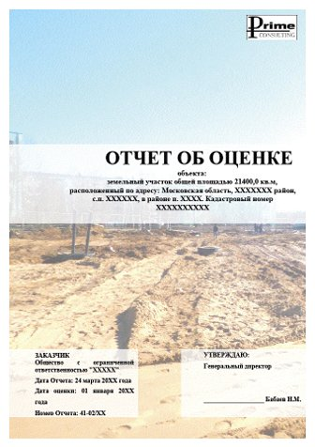
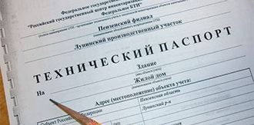
Новые нормы и дополнения
П. 5 ч. 2 обязывает исполнителя предоставлять заказчику ККР сведения о выявленных объектах, расположенных в границах территории выполнения ККР, а также информацию о возможности образования земельных участков на территории выполнения ККР, при наличии таких сведений.
Расширен перечень материалов, используемых при определении местоположения границ ЗУ при выполнении ККР.
Ч. 4 установлено, что при получении документов, устанавливающих / подтверждающих права на ОН, сведения о которых отсутствуют в ЕГРН, исполнитель ККР выдает правообладателю ЗУ, здания, сооружения, объекта незавершенного строительства расписку с указанием перечня документов и даты их получения исполнителем ККР.

Slide 9
Сведения
в ЕГРН
орган местного самоуправления поселения / орган исполнительной власти
заявление
о внесении
в ЕГРН сведений об объекте
включение объекта в перечень объектов ККР
Не все предельно ясно…
Возникает вопрос, в каких случаях обязанность по предоставлению заявлений возложена на заказчика ККР, и распространяется ли необходимость внесения в перечень объектов ККР, объектов недвижимости, внесенных на основании заявления, предоставленного кадастровым инженером.

Slide 10
Часть 7 определяет перечень документов, подтверждающий полномочия кадастрового инженера на выполнение ККР.
Часть 8 устанавливает 3-дневный срок передачи заказчиком ККР утвержденного им карта-плана территории в орган регистрации прав.

Slide 11
Ст. 42.7. Порядок извещения о начале выполнения ККР
ОРГАН РЕГИСТРАЦИИ ПРАВ
РАЗМЕЩЕНИЕ НА САЙТЕ И КАДАСТРОВЫХ КАРТАХ
ИЗВЕЩЕНИЕ
УВЕДОМЛЕНИЕ
Часть 16 статьи 41 и часть 7 статьи 43 218-ФЗ
ЗАКАЗЧИК И ИСПОЛНИТЕЛЬ ККР
при наличии в органе регистрации прав информации о выполнении на территории определенного кадастрового квартала ККР уведомляет по эл. почте заказчика и исполнителя ККР:
- о поступлении заявления об осуществлении ГКУ образуемых земельных участков, либо учете изменений земельных участков, расположенных на территории ККР,
- о результатах рассмотрения указанного заявления,
- а также о кадастровом инженере, подготовившем представленный с заявлением межевой план.

Slide 12
Ст. 42.7. Порядок извещения о начале выполнения ККР
Часть 4
В извещении о начале выполнения ККР должна быть указана информация, что правообладатели ЗУ, зданий, сооружений, объектов незавершенного строительства вправе предоставить исполнителю имеющиеся у них материалы и документы в отношении неучтенных объектов недвижимости.

Slide 13
Ст. 42.8. Особенности уточнения местоположения границ земельных участков при выполнении ККР
В результате уточнения границ ЗУ получено значение, ПРЕВЫШАЮЩЕЕ данные из ЕГРН:
устанавливается местоположение границ участка и включаются сведения о нем в проект карты-плана территории;
готовится информация о возможности образования ЗУ на территории выполнения ККР, включающую кадастровые номера исходных ЗУ, сведения о способе образования ЗУ, местоположении границ, площади и виде разрешенного использования.
В результате уточнения границ ЗУ получено значение МЕНЬШЕЕ, чем в ЕГРН (более чем на 10%):
сведения о ЗУ включаются в карту-план территории при наличии письменного согласия правообладателя с результатами ККР.

Slide 14
Ст. 42.10. Порядок согласования местоположения границ земельных участков при выполнении ККР
Если объектами ККР являются лесные участки,
то в состав согласительной комиссии включается представитель федерального органа исполнительной власти в области лесных отношений (доп. п.2.1. ч.2)
У заинтересованного лица есть 35 дней со дня проведения первого заседания на предоставления возражений относительно местоположения границ ЗУ (ч.14)

Slide 15
218-ФЗ «О государственной регистрации недвижимости»
Сроки и дата осуществления ГКУ и ГРП– 15 дней от даты приема органом регистрации прав заявления на осуществление ГКУ
и внесения сведений на основании подготовленной в результате выполнения ККР карты-плана территории (ст.16 218-ФЗ)
Заказчику ККР по его запросу предоставляются сведения ЕГРН
в электронном виде в форме кадастрового плана территории кадастрового квартала (ст. 62 ч 16.1, 218 – ФЗ)
Частью 16.2 установлено, что такие сведения теперь предоставляются и кадастровому инженеру, выполняющему ККР, при представлении им копии документа, на основании которого выполняются ККР.

Slide 16
Важные новшества
часть 16.3 ст. 62. 218-ФЗ
заявление
об осуществлении ГКУ / ГРП
информация об адресах правообладателей объектов недвижимости
Ст. 35 221-ФЗ
Кадастровый инженер получил право выполнять кадастровые работы для собственных нужд юридического лица, в котором он работает.

Slide 17
Статья 61 218-ФЗ. Порядок исправления ошибок, содержащихся в ЕГРН
Часть 6
Орган регистрации прав
обнаружение реестровой ошибки в описании местоположения границ:
земельных участков,
МО,
населенных пунктов,
территориальных зон,
лесничеств
решение о необходимости устранения ошибки, содержащее:
дату выявления,
описание ошибки,
указание необходимости исправления ошибки
Часть 61.1. и часть 7
6 МЕСЯЦЕВ
3 МЕСЯЦА
изменения в сведения ЕГРН о местоположении границ и площади земельного участка без согласия его владельца

Slide 18
Часть 7.2.
Орган регистрации прав
Собственник ОН
Государственный кадастровый учет
Внесение в ЕГРН органом регистрации прав, в том числе в результате исправления реестровых ошибок, сведений об их местоположении и площади, местоположении зданий, сооружений, объектов незавершенного строительства на земельном участке не является препятствием для осуществления государственного кадастрового учета соответствующего объекта недвижимости на основании документов, представленных в орган регистрации прав его собственником, после внесения сведений о местоположении границ земельного участка, местоположении зданий, сооружений, объектов незавершенного строительства на земельном участке.

Slide 19
Часть 7.3.
ФГБУ «ФКП Росреестра» определяет:
координаты характерных точек границ смежных и несмежных земельных участков
их площади
координаты характерных точек контуров зданий, сооружений, объектов незавершенного строительства
координаты характерных точек границ муниципальных образований, населенных пунктов, территориальных зон, лесничеств

Slide 20
Часть 7.4.
Орган нормативно-правового регулирования
требования к точности и методам определения:
координат характерных точек границ
земельных участков,
характерных точек контура здания, сооружения или объекта незавершенного строительства
на земельном участке
при исправлении реестровых ошибок

Slide 21
СПАСИБО ЗА ВНИМАНИЕ!
СУВОРОВА АЛЁНА АНДРЕЕВНА
начальник Департамента по экспертно-методической работе Ассоциации СРО «БОКИ»
www.sroboki.ru

